Slide 1
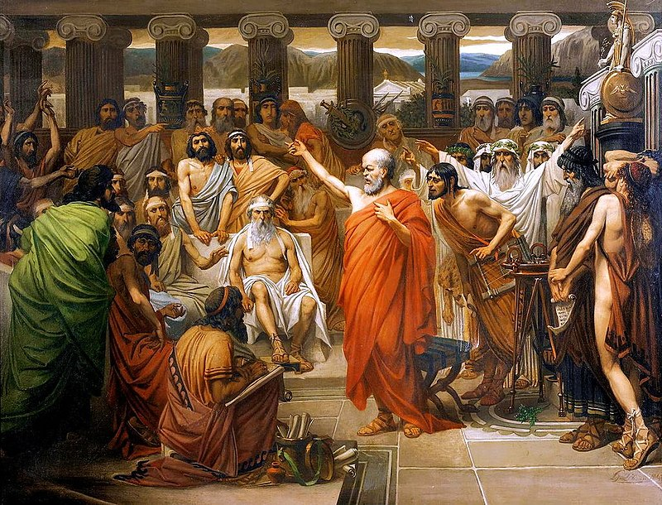
Sokrates’ forsvarstale
Apologien

Slide 2
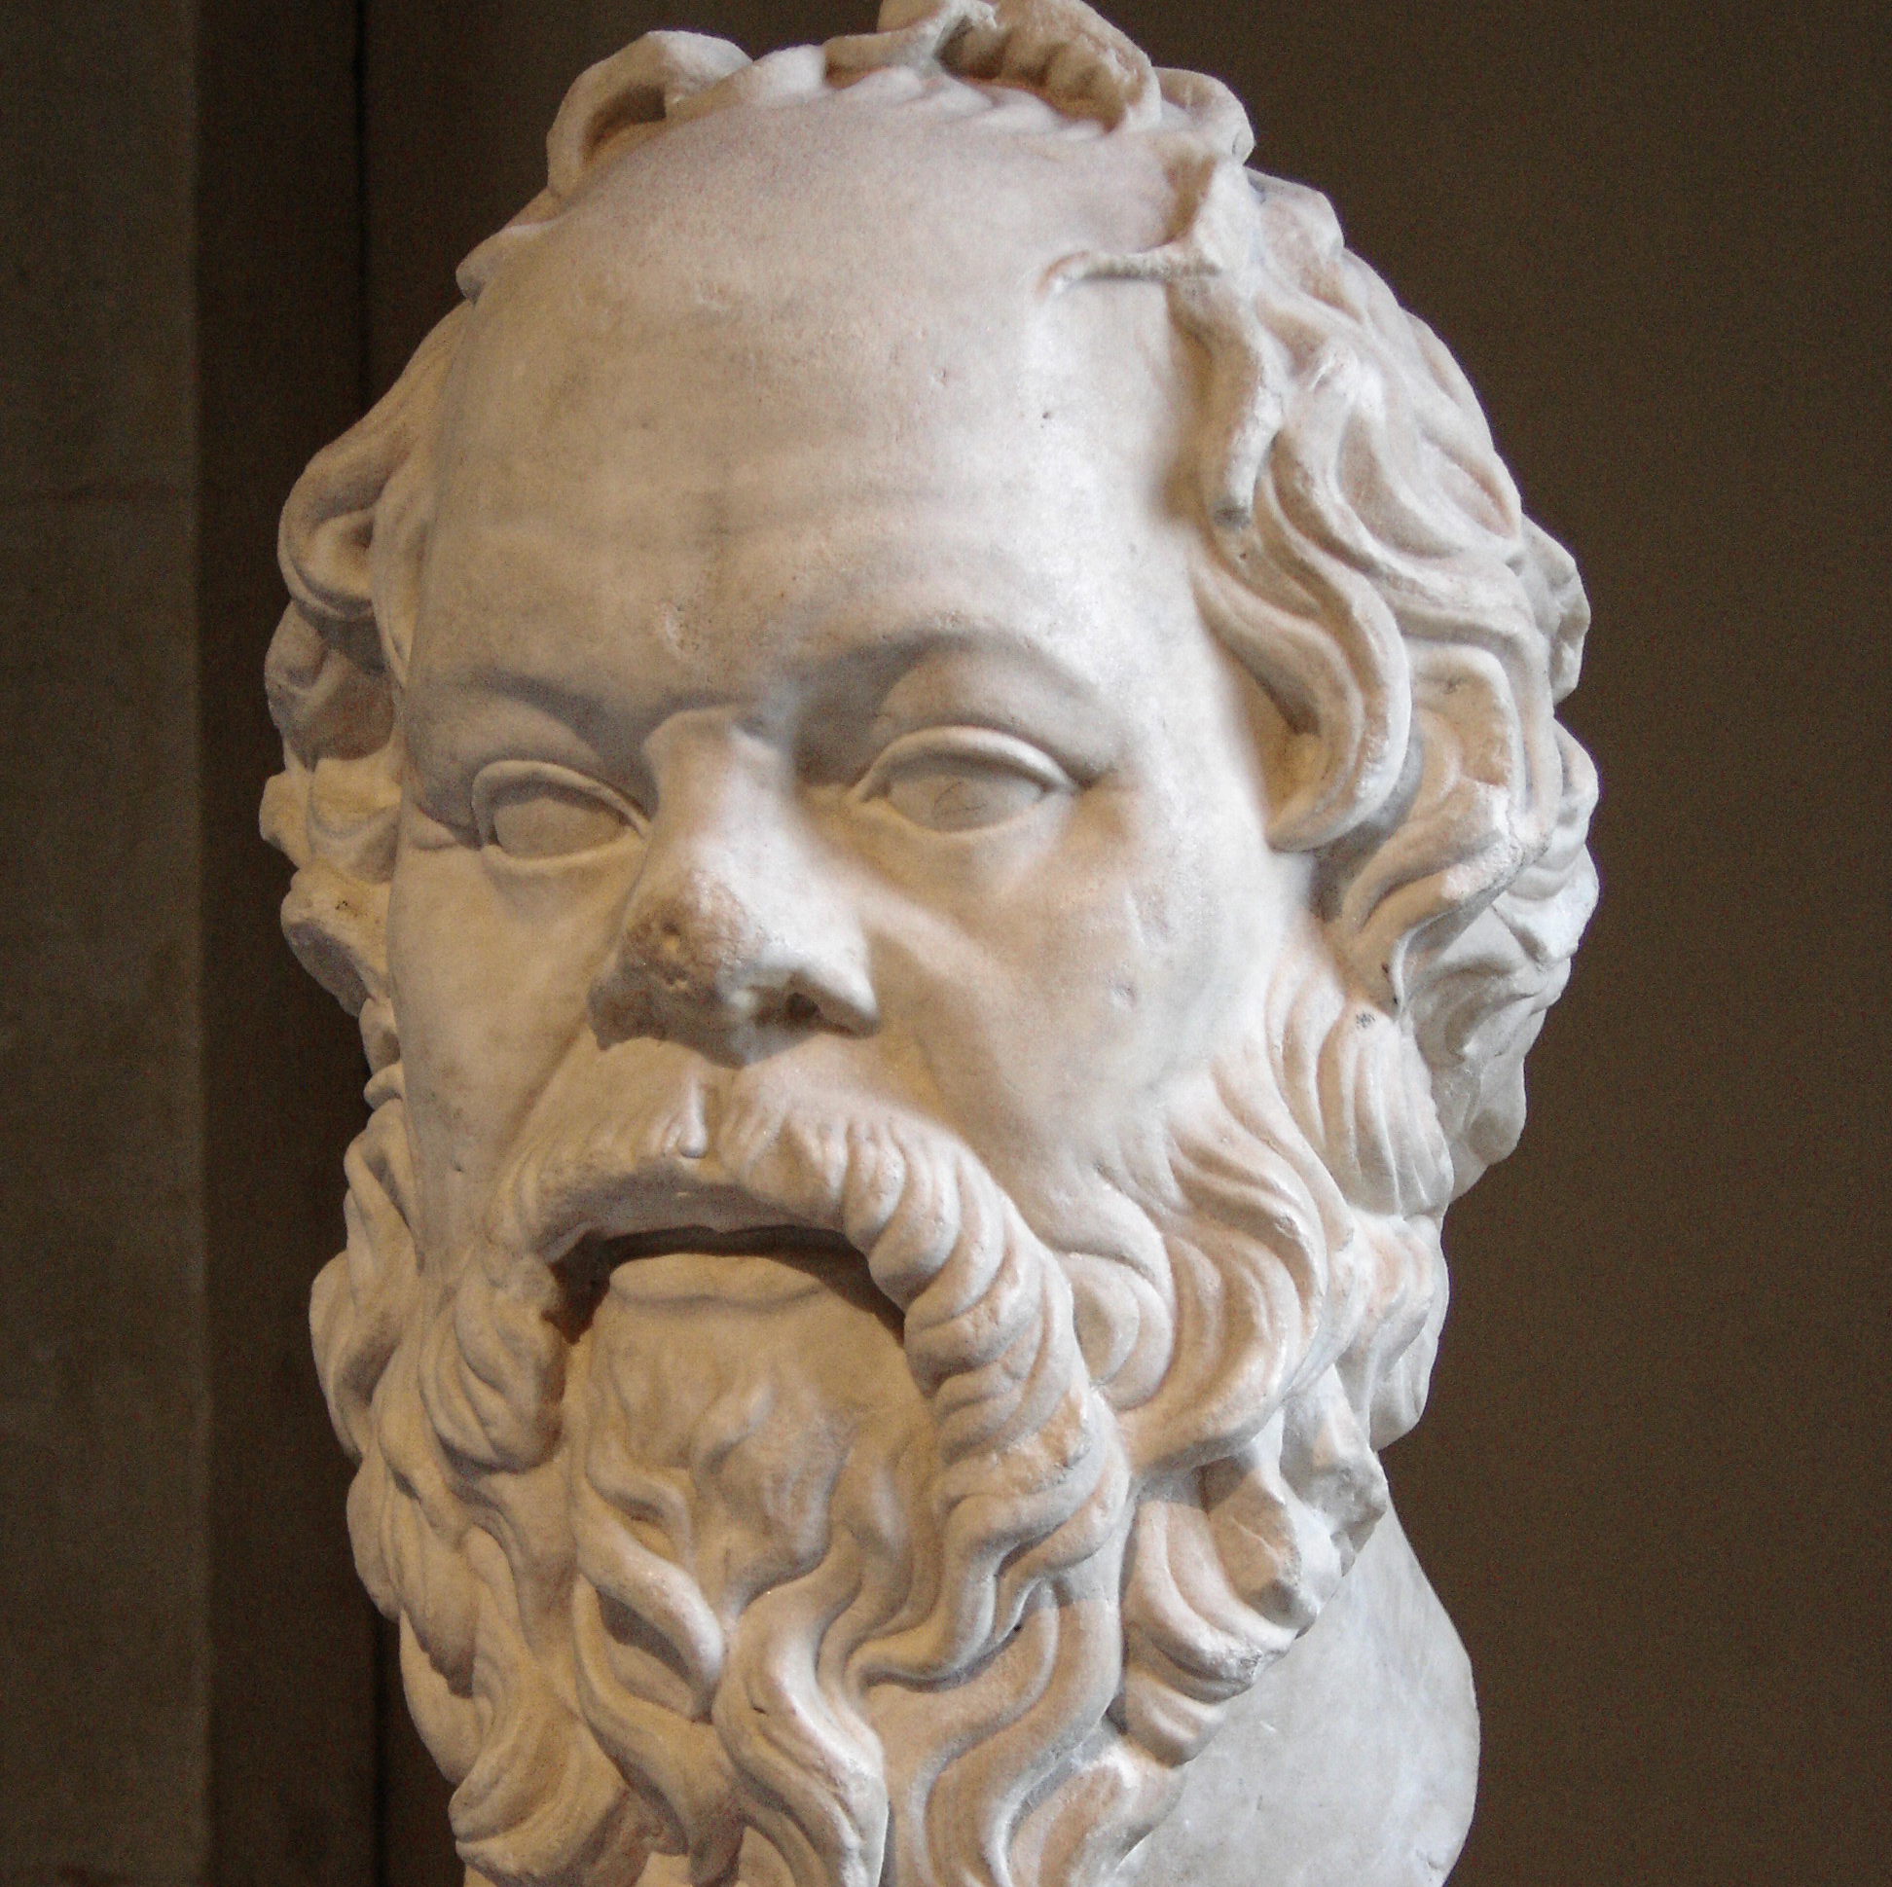
Dagens program
Platons Ion – repetition
  Handling
  Begreber
Den sokratiske dialog – opbygning
  dóksa, elénchos, epistéme og aporía
Sokrates’ forsvarstale (apologien)
  Fælles læsning af kap 5-10

Slide 3
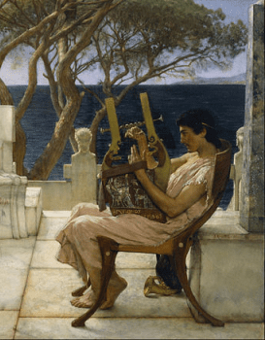
Platons Ion -repetition
GRUPPEARBEJDE:
Hvem er Ion og Sokrates?
Brug oversigten over Platons Ion s. 150-51 til at genopfriske dialogens handling, og Platons filosofi generelt.
Mens I snakker sammen, skal I inddrage følgende begreber (tjek jeres noter – spørg evt. Esben):
  Idéer/former
  Fænomener
  Anamnése
  Maieutisk metode
  Mímesis (kun hvis vi har talt om den)
  Manía (galskab)
  Dýnamis (guddommelig kraft)

Slide 4
Den sokratiske dialog - opbygning
START
Samtalepartneren fremsætter en påstand
(gr. dóksa)
Sokrates og samtalepartneren kommer gennem yderligere dialog frem til den rigtige løsning.
Dialogen ender med en sand erkendelse om emnet. (gr. epistéme)
Sokrates påbegynder en gendrivelse (gr. elénchos) af påstanden vha. en række spørgsmål, som samtalepartneren besvarer.
(maieutisk metode)
Sokrates og samtalepartneren kan ikke blive enige om en fælles erkendelse – enten fordi samtalepartneren er for stædig, eller fordi der ikke er nogen sand erkendelse.
Sokrates får samtalepartneren til at indse, at deres oprindelige påstand er en selvmodsigelse og/eller fejlbehæftet.
Dialogen ender i uenighed og/eller forvirring
(gr. aporía)

Slide 5
Sokrates’ forsvarstale (Apologíen)
Sokrates blev i 399 f.Kr. anklaget for to lovovertrædelser:
  ”Sokrates anerkender ikke de guder, byen Athen anerkender, og har i stedet for indført nogle nye daimoniske væsener”
  ”Sokrates har fordærvet ungdommen.”
Som straf foreslog anklageren Méletos døden.
Der var 501 borgere udvalgt som dommere i retssagen.
Sokrates førte selv sit eget forsvar, hvilket var normen i athenske retssager.
I stedet for at gå direkte til de ting, han var anklaget for, begyndte han at påvise, hvorfor så mange mennesker hadede ham. Denne forklaring udgør kap. 5-10 i Forsvarstalen.

